Slide 1

Лесосибирский формат
достижения современного качества образования: интеграция возможностей и ресурсов, приоритеты развития
Егорова Ольга Юрьевна
начальник управления образования
администрации города Лесосибирска

Slide 2

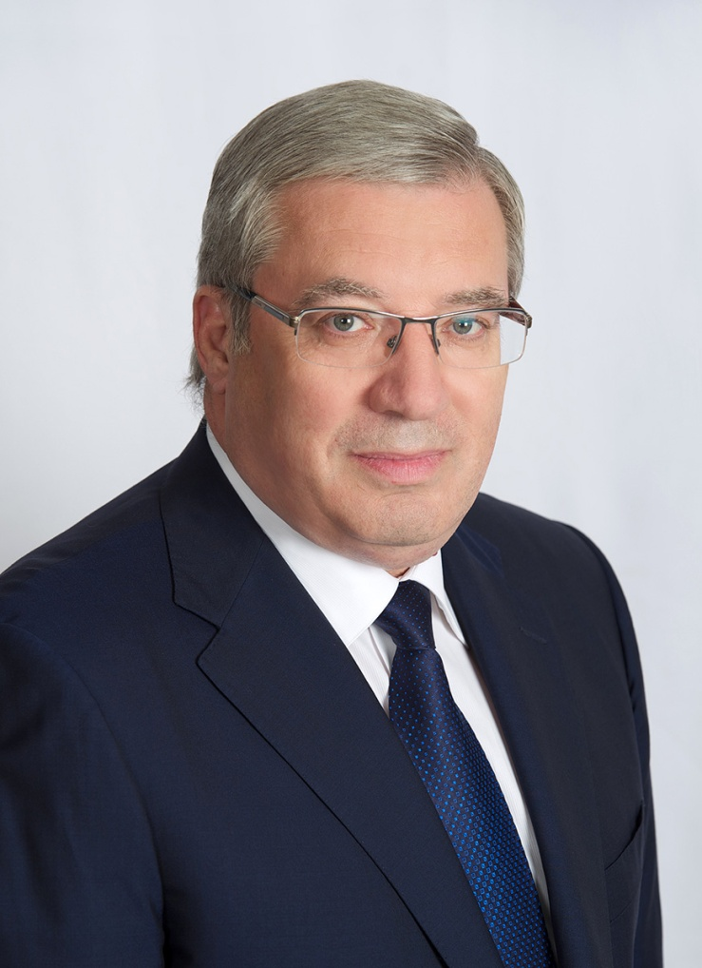
«Для Красноярского края рост человеческого капитала должен быть самоцелью! Не просто подготовить кадры для своей растущей экономики. А сделать край привлекательным для жизни. Жизнь - это развитие человеческого капитала.
Главное, что требует человек, это реализовать себя, получить что-то новое. В первую очередь, это формирует сфера образования»
В.А. Толоконский

Slide 3
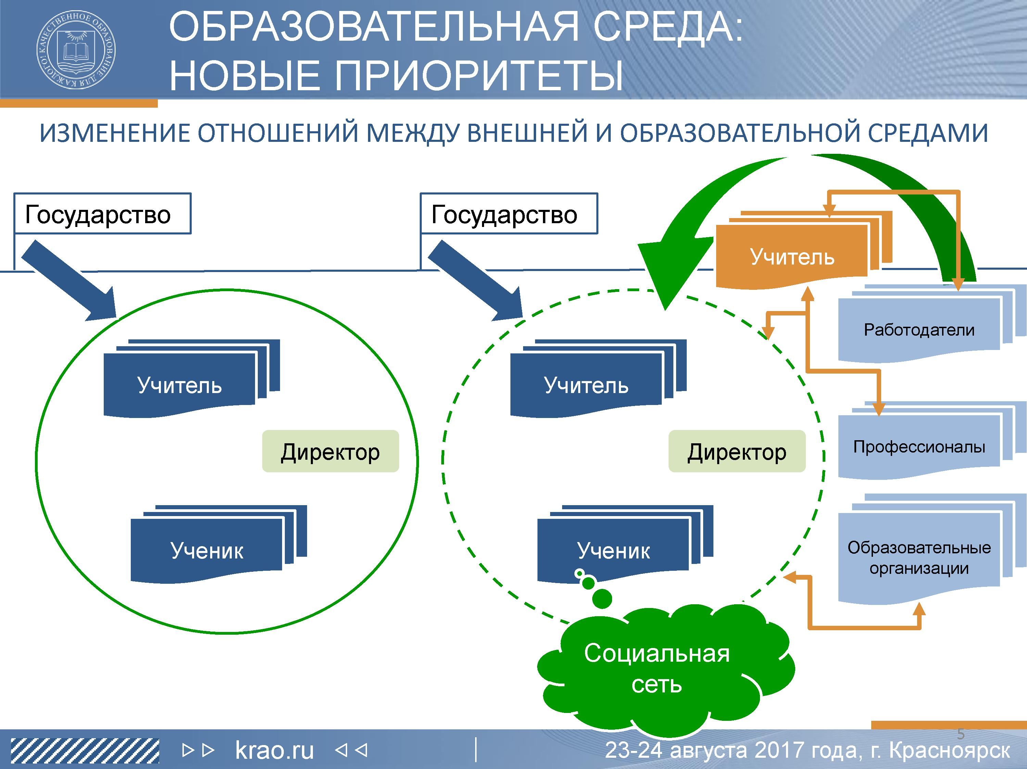
Всероссийские проверочные работы
28.08.2017

Slide 4

Воспитание и дополнительное образование
Стратегия развития воспитания в Российской Федерации на период до 2025 года
Государственная программа «Патриотическое воспитание граждан РФ на 2016-2020 годы»
Национальная стратегия действий в интересах детей на 2012-2017 годы
Федеральные государственные образовательные стандарты общего образования
Концепция развития дополнительного образования детей в Российской Федерации
«Задача воспитания не менее значима, чем обучение, подготовка кадров для новой экономики»
В.В. Путин
Этап предъявления результатов

Slide 5

Воспитание и дополнительное образование
Муниципальный комплекс мер по обеспечению реализации Стратегии развития воспитания в РФ до 2025 г.
План действий по становлению школьных служб медиации.
«Продвижения» в деятельности городского актива старшеклассников.
Принцип событийности в мероприятиях, социальное проектирование – приоритетная технология в ОО.
Новые форматы работы с родителями в городе.
Вхождение СОШ №4, Гимназии в Российское движение школьников, движение Юнармия.
Совершенствование образовательных программ ОО в части программы воспитания и социализации, духовно-нравственного воспитания.
Продолжение и совершенствование работы с партнерами по воспитанию, организации летнего отдыха детей.
«Самый большой приоритет –воспитание человека, у которого есть нравственный стержень, для которого не безразличны понятия нравственность, доброта, любовь, уважение к старшим, забота о старших»
О.Ю. Васильева

Slide 6

Воспитание и дополнительное образование
Вхождение в процесс разработки программ дополнительного образования «нового» поколения (№1, 2, 5, 6, 9, ЦДО).
Всего занятых дополнительным образованием
7995 /74,9 %
в учреждениях культуры – 987 /13,3 %
в учреждениях спорта – 1548 /20,9 %
в ЦДО – 1259 /17 %
в школах – 4201 /56,6 %
«Именно в системе дополнительного образования должны быть более гибкие нормы и правила»
Т.Ю. Синюгина, заместитель министра образования и науки
Программы развития дополнительного образования.
Навигатор программ дополнительного образования для доступности дополнительного образования.
Включение в проект «Реальное образование» СОШ №2, ЦДО.
Включение территории в краевой проект «Развитие движения JuniorSkills»
28.08.2017

Slide 7

Государственная итоговая аттестация 9х классов
Результаты 2017 года по обязательным предметам
Предметы | Стандарт | Качество | ОУ (высокий балл)
Русский язык | 97 % | 64 % | Лицей, СОШ №1, №4, №8, №9.
Математика | 87 % | 57 % | Лицей, СОШ №2, №4, №8, №9.
«Базовое образование – это основа, дающая возможность дальше развиваться по разным траекториям»
О.Ю. Васильева,
министр образования и науки РФ
Русский язык – пропуск к ГИА в девятом классе.
Проекты новых стандартов базового образования
Разработка комплекса мер по повышению качества базового образования.
28.08.2017

Slide 8
Государственная итоговая аттестация 9х классов
Результаты 2017 года по предметам по выбору
Предметы | % выбора | Качество | ОУ (высокий балл)
Обществознание | 67 % | 45% | Лицей, СОШ №4, №6, №8, №9
География | 35,7 % | 69 % | Гимназия, Лицей, СОШ №1, №8, №9
Биология | 31,5 % | 22 % | СОШ №4, №5, №6.
Информатика | 22,5 % | 65 % | Гимназия, Лицей, СОШ №6
«Базовое образование – это основа, дающая возможность дальше развиваться по разным траекториям»
О.Ю. Васильева
28.08.2017

Slide 9

Государственная итоговая аттестация 11х классов
Средний балл по Русскому языку - 64,09
Математика
Результат выше краевых показателей
Обществознание - 53,54
Химия - 59,91
География - 58,25
Профильная
60,3 %
20 %
38,8
Базовая
93,8 %
4 %
3,96
сдавали
не набрали минимум
средний балл
«Главное – изменить отношение к ЕГЭ как к натаскиванию»
О. Ю. Васильева
Развитие востребованных компетенций
Возвращение астрономии в курс школьной программы
28.08.2017

Slide 10
Государственная итоговая аттестация 11х классов
Качество
Ниже минимального балла
28.08.2017

Slide 11

Всероссийские проверочные работы
47 % учащихся старшей школы участвовали во всероссийских проверочных работах по предметам история, география, физика, биология, химия.
ОУ №6, Гимназия – 100% участие
4 классы.
Стандарт по русскому языку и математике составил 97,5 %
«ВПР – комплексный проект в области оценки качества образования, направленный на развитие единого образовательного пространства в РФ»
О.Ю. Васильева,
министр образования и наки РФ
Оценка развития внутришкольной системы качества образования.
Планируемые исследования НИКО:
химия, биология - 10 кл – октябрь 2017
литература, математика – 6,8 кл – октябрь 2018
география – 7,10 кл – октябрь, ноябрь 2018
физика – 6,10 – апрель 2019
математика – 5, 7, 10 – октябрь 2018
28.08.2017

Slide 12

Специализированные классы
Естественно-научный
математика (п) 41,3
физика 48,6
химия 71
биология 53
Поступление по профилю
84 %
Инженерно-технологический
математика (п) 45,9
физика 53,9
информатика 64,7
78 %
Правовой
обществознание 62
история 62
40 %
«Специализированные классы не просто сбор способных детей, это не факультатив, это тяжелейшая работа и школьное обучение совершенно другого уровня»
В.А. Толоконский
Формат взаимодействия с партнерами
Разработка и защита проектов
Профессиональные практики
Организация профессиональных проб
Организация сотрудничества с индустриальными партнерами
Развитие корпоративных классов
Школа при университете
28.08.2017

Slide 13
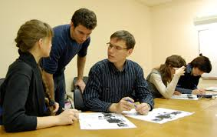
Старшая школа
Пилотные школы во ФГОС СОО №2, Лицей, 9
сформирован и размещен на сайте МИМЦ общий банк тем проектов для учащихся пилотных школ;
разработано и утверждено «Положение об организации работы с индивидуальными проектами», закрепляющее возможность руководства выбора руководителем ИП педагога из иного ОУ;
разработан и реализован цикл открытых лекций для ОО.
«Школа — это мастерская, где формируется мысль подрастающего поколения, надо крепко держать ее в руках, если не хочешь выпустить из рук будущее»
Анри Барбюс,
французский писатель, журналист
Организация профессиональных проб
Организация сотрудничества с индустриальными партнерами
Развитие корпоративных классов
Школа при университете
28.08.2017

Slide 14
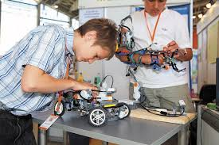
Одаренные дети
Положительная динамика качества выполнения работ Всероссийской олимпиады школьников на муниципальном этапе;
эффективность участия во Всероссийской олимпиаде школьников выросла с 6,4 % до 11,5 %
( с 2012г. );
6 призовых мест в крае в 2017 году;
с 72 призовых мест поднялись до 172 в краевых мероприятиях ( с 2013 г. );
увеличивается количество участников олимпиад при СФУ.
«Основная задача- построение интегрированной образовательной среды, расширяющей возможности развития высокомотивированных и одаренных школьников через кооперацию деятельности учреждений общего образования, детского технопарка, бизнес-инкубатора, вузов и других партнеров»
С.И. Маковская, министр образования Красноярского края
Летние муниципальные смены для высокомотивированных детей
Усиление технического направления в работе с одаренными детьми
28.08.2017

Slide 15



Образование для детей с ОВЗ
В ДОУ № 10, 54, 55 - созданы специальные (комбинированные) группы для воспитанников с тяжелыми нарушениями речи.
В целях выполнения поручений Губернатора определены базовые ресурсные учреждения для обучающихся с ОВЗ – СОШ №1, 4, 6; ДОУ №10, 54, 55.
Все ОУ, ДОУ реализуют адаптированные образовательные программы.
Проработка вариантов открытия специальных (комбинированных) групп, групп кратковременного пребывания в ДОУ для детей слабослышащих, слабовидящих, с нарушениями ОДА, ЗПР.
Актуализация оказания ранней помощи детям с ОВЗ на основе межведомственного взаимодействия.
Пополнение материально - технической базы и учебно-методического оснащения образовательных учреждений, в первую очередь, базовых , ресурсных.
Продолжение работы по ПК и переподготовке кадров.
28.08.2017

Slide 16
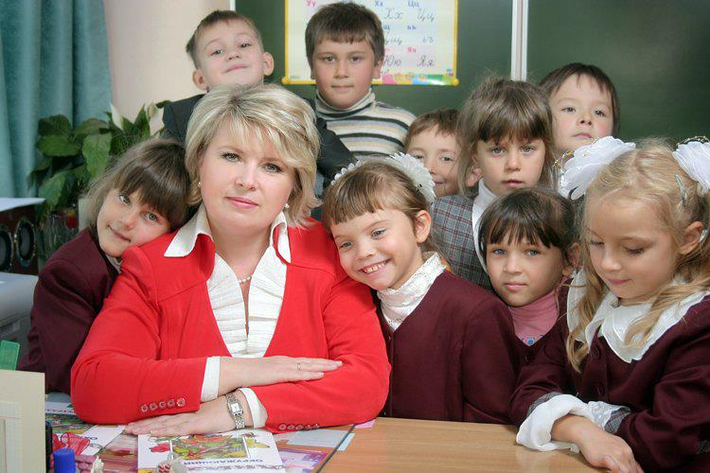
17 % российских учителей используют в своей практике цифровую образовательную среду задача: освоение электронной дидактики
«Учитель – это служение, это призвание, а не оказание услуг»
О.Ю. Васильева

Slide 17
Кадры
Метапредметные методические кафедры (ОУ) – Тематические методические объединения (ДОУ) – сетевые сообщества.
Апробация , внедрение образовательного стандарта «Педагог» (МБОУ СОШ №1, СОШ №6):
  определены оптимальные модели по подготовке и введению стандарта
  работа целевой группы
  работа по приведению в соответствие стандарту должностных инструкций
Диссеминация опыта на уровне города, края
«Учитель – это служение, это призвание, а не оказание услуг»
О.Ю. Васильева
Национальная система учительского роста (приказ Министерства образования РФ №703 от 23.07.2017).
Формирование новой модели аттестации.
Новая оценка квалификации учителей, воспитателей.
Изменение номенклатуры должностей.
28.08.2017

Slide 18

Управление
Проектная, аналитическая культура управления
Переход от кадровой работы к работе с персоналом
«Выращивание» кадров
Продвижение передовых практик
Открытость
инициатива
«Фокус изменений должен быть направлен на школьного директора»
С.И. Маковская, министр образования Красноярского края
Переподчинение школ с муниципального уровня на региональный
28.08.2017

Slide 19
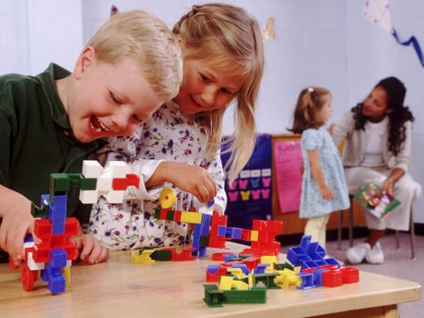
Дошкольное образование
Увеличение сети ДОУ (ДОУ №53 – 280 мест)
Всего мест - 3868
Увеличение ясельных групп до 25
Реализация муниципального проекта «Управление изменениями в деятельности ДОУ г. Лесосибирска для создания условий развития инициативы и самостоятельности воспитанников» (ДОУ № 7, 9, 10, 43, 54)
Профессиональная экспертиза образовательных программ по ФГОС ДО
«Одна из важнейших мер демографической
политики –развитие дошкольного образования»
В. В. Путин
Совершенствование процедур оценки качества дошкольного образования на муниципальном уровне и уровне ДОО.
Аналитика и экспертиза практик ДОО по приоритетным задачам, обобщение и предъявление в Приенисейском образовательном округе, на уровне края.
Обеспечение преемственных связей ДОУ -НОО
28.08.2017

Slide 20

Независимая оценка качества образовательной деятельности
32 ОО прошли независимую оценку качества образовательной деятельности.
Критерии:
Удовлетворенность качеством образовательной деятельности – 95 %
Доброжелательность, вежливость и компетентность работников – 95 %
Комфортность условий – 71 %
Открытость и доступность – 64-77 –%
Первая десятка рейтинга
«Независимая оценка качества образовательной организации, осуществляющих образовательную деятельность, осуществляем в целях предоставления участникам отношений в сфере образования информации об уровне организации работы по реализации образовательных программ на основе общедоступной информации»
ФЗ -№273
«Об образовании в Российской Федерации»
МБОУ «Лицей»
МДОУ «Д/с №29»
МБОУ «Гимназия»
МБОУ «СОШ №9»
МБОУ «СОШ №1»
МДОУ «Д/с №40»
МБОУ «СОШ №8»
МБОУ «СОШ №4»
МБОУ «СОШ №6»
МДОУ «Д/с №31»
Разработка плана по ликвидации недостатков
28.08.2017

Slide 21
10 значимых событий 2016-2017 года
Система образования муниципалитета - 3 место во Всероссийском фестивале «Управленческая весна»;
Независимая оценка деятельности - 100 % учреждений;
МБОУ «Лицей» - победитель краевых соревнований «Школьная спортивная лига - 2017»;
Грант ГЦП «Доступная среда» - МБДОУ №54 (950,0 т.р.);
Первый выпуск краевого специализированного инженерно-технологического класса МБОУ «Лицей»;
Диплом открытого межрегионального конкурса «100 престижных школ России» - МБОУ «ООШ №5»;
6 призеров регионального этапа Всероссийской олимпиады школьников ( ОБЖ, физкультура, экология, биология);
Творческие коллективы МБОУ ДО «ЦДО» - победители международных конкурсов (Казань, Сочи); туристическое объединение – призеры Всероссийских соревнований в МДЦ «Артек»;
Значки отличия комплекса ГТО: 14 - золото, 4 - серебро, 6 – бронза. Выполнение тестов ГТО учащимися школ города 469 человек (1 ступень – 38 чел., 2 ступень - 155 чел., 3 ступень – 137 чел., 4 ступень - 139);
Победа в краевом конкурсе на приобретение оборудования по ПДД - МДОУ «Детский сад №31».

Slide 22
10 значимых имен 2016-2017 года
Богданов В. – ученик МБОУ «СОШ №2», стипендия Губернатора по литературе им. В.П. Астафьева;
Тагаева А. - ученица МБОУ «ООШ№5», победитель федерального этапа акции «Всероссийский экологический урок «Сделаем вместе»» в номинации «Эколидер»;
Корнева А. - ученица МБОУ «СОШ №1», абсолютное первенство выставки проектно- исследовательских работ краевого форума «Молодежь и наука», дипломант в соревновании молодых исследователей «Шаг в будущее» в Сибирском и Дальневосточном федеральных округах РФ;
Огородникова Е.А. – учитель-логопед МАДОУ №43, победитель профессионального конкурса «Воспитатель года 2017», региональный этап;
Быковская С.А. - учитель МБОУ «СОШ №6» - медаль «За любовь и верность»;
Трегубович А. И. - учитель МБОУ «СОШ №18», подготовивший победителей Краевого конкурса технических идей и разработок школьников и студентов «Сибирский техносалон»;
Солодков Ю.А., Богданова Л.А., Савельева Н.Е. - учителя, подготовившие призеров Всероссийской олимпиады школьников;
Гоголева О.P. - учитель МБОУ «СОШ №1», первое место в рейтинге среди учителей, работающих с одаренными людьми;
Новоселова Ж.А.- учитель МБОУ «СОШ №2», подготовившая наибольшее количество дипломантов региональных и всероссийских конкурсов;
Веденский А.С.- учитель МБОУ «Лицей», подготовивший победителей «Регионального конкурса юных техников и изобретателей 2017».

Slide 23
Лесосибирский формат
достижения современного качества образования: интеграция возможностей и ресурсов, приоритеты развития

